Slide 1
2025
로망스투어 ERP리뉴얼_검토사항 3차(2026.1.7.)
Document Version
Last Updated
Organization
Auther
0.1
2026.1.7
경영
김태진

Slide 2
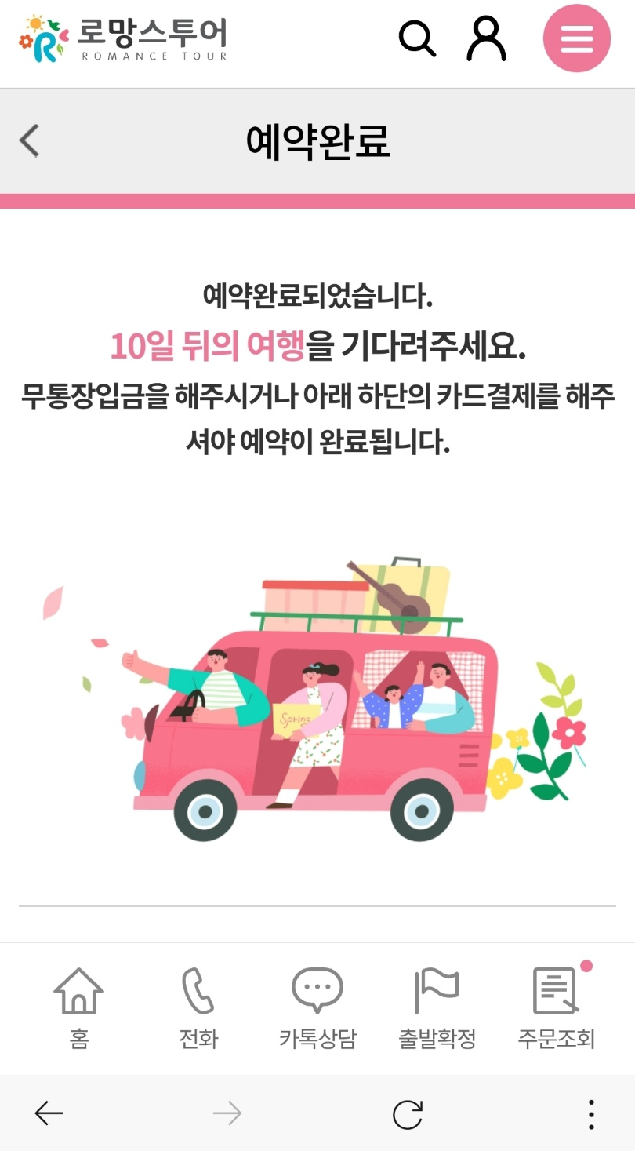
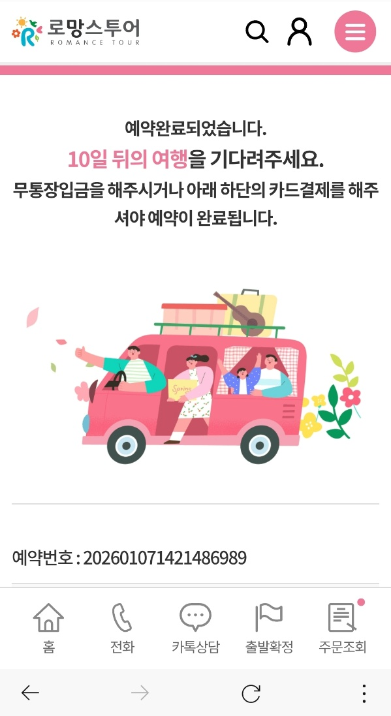
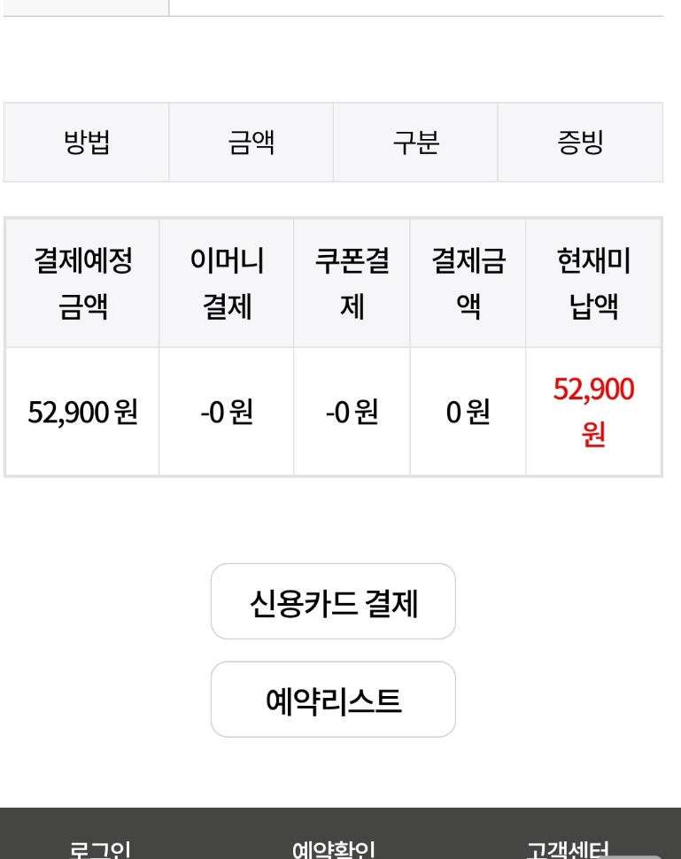
프론트사용자 – 고객주문완료 후 페이지
프론트 > 예약주문후
검수자 :김태진 검수날짜 : 2025.1.7
기능 여부 검토사항
기존처럼 주문시점일부터 출발일까지 정확한 일 수가 나와야 합니다. - 기간 정확한 일수 나옵니다. - 테스트 : 완주 대둔산 2월1일 예약시 총 20일 주문 후 2시간 이내 입금 확인이 되지 않을 경우, 예약은 예약관리에서 예약취소와 동시에 버스좌석도 취소로 바뀌어야 합니다. –처리완료(cron처리) 주문 후 2시간 이내 입금 확인이 되지 않을 경우, 예약은 자동 취소됩니다. 주문자와 입금자가 다를 경우도 주문이 취소됩니다. 주문자로 입금을 해주세요.---→ 밑에 부분에 문구 추가표기해주세요. - 예약이 확정되거나, 결제완료 된 고객중에서도 주문자와 입금자가 다르면 주문이 취소됩니가? 신용카드결제 버튼 위에도 한번더 위에 문구를 표기해주세요.

Slide 3
ADMIN-고객관리
경영관리시스템> 판매관리시스템
검수자 :김태진 검수날짜 : 2026.1.7
본 검색화면의 출력 data 값 검증안됨
수정완료(26.01.12)
1-1. 검색테이터의 수치는 “예약관리/개인별 예약현황” 자료와 일치되어야 됨
1-2. “예약관리/개인별 예약현황” 검색 조건 중,
2-1. 예약상태 : 예약확정 -> 선택
2-2. 결제상태 : 결제완료 -> 선택
1-3. 항목의 조회 후 결과수치와 경영관리시스템/판매관리시스템 조회 값과 동일해야 함
그전에 해당내용을 전달하였음
1-4. 기간검색 (예약일), 2024년 40,802명(모객인원), 3,395,703,042(판매금액), 1,043,351 (@판매가액(단가))
“계” 단가 식오류 (판매가격=판매금액/모객인원)
2. 출력의 칸 높이를 지금보다 30% 줄임
3. 현재 “예약관리/.개인별예약현황” 검색 값도 오류가 발생되고 있음
오류정정하고 다시 한번 검증되어야 함
정확히 오류의 현상(예시)를 알려주세요
출력값은 “예약관리/개인별 예약현황” 조회값과 일치되어야하나 “예약관리/개인별예약현황“도 검색이 문제발생
조회선택에서 예약일, 출발일 조건도 동시에 검증되어야 함
1-1 ~ 1.4 수정완료
다시 검수요청합니다.

Slide 4
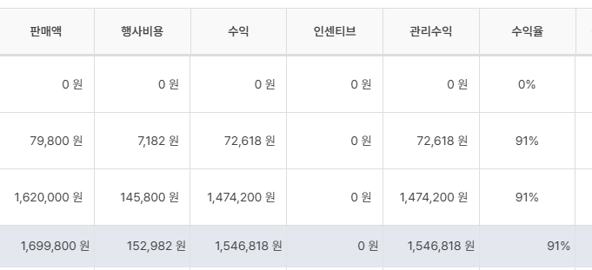
ADMIN-예약관리
경영관리시스템> 수익관리시스템
검수자 :김태진 검수날짜 : 2026.1.7
1. 이 화면은 “회계업무/정산” 메뉴의 “요약화면”이나, 현재 “회계업무/정산” 메뉴가 제대로 구현이 안되어서 검증이 안됨. 현재 출력화면 등만 전달하고 “회계업무/정산” 이 완료되면 다시한번 검증할 예정임
기존 ERP 기능 여부 검토사항
2. 출력화면수정 2-1. “원“ 텍스트 삭제 - 처리완료 2-2. “###,###” 형식으로 좌측정렬 – 원래 금액은 좌측정렬입니다. 2-3. 수익율은 중간정렬 - 처리완료 3-1. 엑셀다운로드 – 엑셀 다운로드시 형식 처리완료 3-1-1 “###,###” 형식 필드는 숫자형식으로 변환할 것
2. 출력화면 수정 (기 전달한 내용)

Slide 5
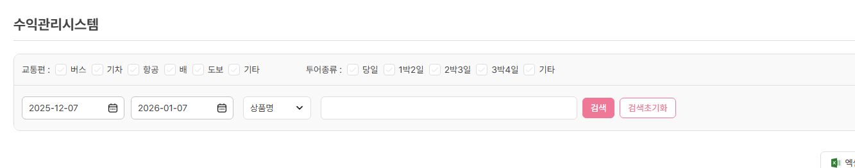

ADMIN-예약관리
경영관리시스템> 수익관리시스템
검수자 :김태진 검수날짜 : 2026.1.7
검
기존 ERP 기능 여부 검토사항
1. 검색기능추가 101. 상품정보의 “ 1. 전체, 2. 정산서매출, 3. 총액매출 “ 검색조건 체크되게 추가 → 기존에 요청 사항임
<<상품관리>일반정보에 있는 부분
처리완료(26.01.12)

